Slide 1
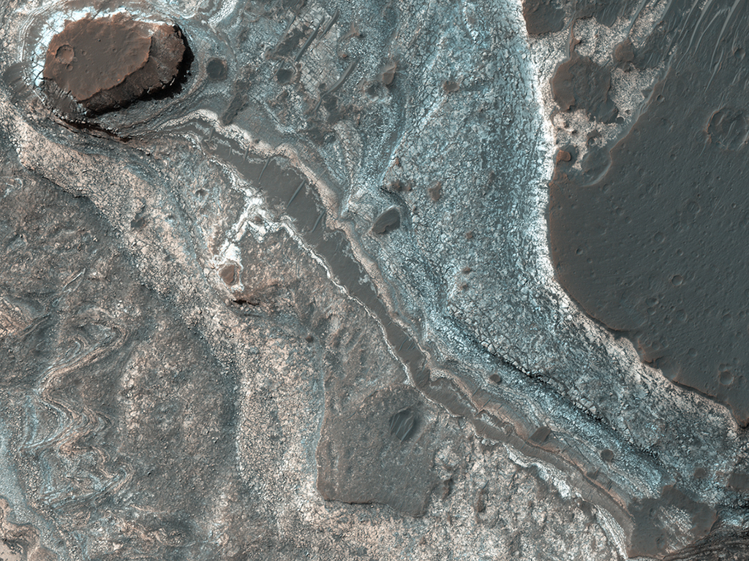


Lagen langs een kuil in Coprates Catena
Op basis van de plaats waar de lagen aan het licht komen, kunnen we vaststellen dat de donkere lagen het eerst zijn gevormd en de lichte lagen daarna. De lichte lagen zijn mogelijk afgezet toen de slenk vol water stond, terwijl de donkere lagen oudere lavastromen zouden kunnen zijn.
uahirise.org/nl/PSP_007917_1650

